Slide 1

Landsbysamvirket
Velkommen til
Generalforsamling
2020
Stjær Forsamlingshus
6. februar 2020

Slide 2
Aftenens program
Velkommen til Stjær
Generalforsamling
Kaffe
Oplæg fra Stjær Sogns Borgerforening: Bæredygtighed for alle i Stjær – Grønne Handlingsplaner
Afslutning

Slide 3
Generalforsamling 2020
Valg af dirigent
Valg af stemmetæller og referent
Bestyrelsens beretning
Indkomne forslag
Fremlæggelse af årsregnskab
Valg af 4 medlemmer til bestyrelsen
Valg af 2 suppleanter
Valg af revisor og revisor suppleant
Eventuelt

Slide 4
Bestyrelsen beretning
Ny landsbypulje for 2019-2020 på i alt 5 mio. kr. trådte i kraft og er uddelt to gange
Landsbysamvirket modtager og behandler ansøgninger
Retningslinjer udstukket af Byrådet
Krone til krone princip
Projektbudget minimum 150.000 kr.
Primært fysiske projekter, som fremmer landsbyens gode liv, og som
binder sammen og på tværs

Slide 5
Bestyrelsen beretning
Konsulenttimer og proces må kun udgøre en mindre del af støtten
Puljen støtter ikke enkeltvirksomheder eller offentlig virksomhed

Slide 6
Bestyrelsen beretning
Toårig landsbypulje, støttede projekter i 2019
Byens egen bil, ladestander i Gl.Rye
Bæredygtig udvikling af Mesing Forsamlingshus
Stiforløb fra Veng i retning mod Ry
Udvikling af mødesteder i Ejer Bjerge
Samlingssted i Gl.Rye
Fælleshave i Stjær
Byrum og faciliteter i Hylke
Stiprojekt ved Sjelle
Bytorv og gadekær i Fruering

Slide 7
Bestyrelsen beretning
Landdistriktspuljen (gammel ordning)
250.000 kr. hvert år til styrkelse af landsbyerne i Skanderborg Kommune
Understøtter kulturelle og sociale initiativer der styrker de enkelte landsbyer og landområder
Initiativer der skaber netværk i og imellem landsbyerne
Styrker bosætningen i landsbyerne
Understøtter turisme og erhvervsudvikling

Slide 8

Projekter, der er støttet i 2019:
Stjær Sogns Beboerforening, Delebil
Søballe Borgerforening, Skateboardrampe
Firgårde Forsamlingshus, Betanquebane
Hylke Landsbyråd, Hylke Strand
Mesing Forsamlingshus, Forprojekt
Hårby Beboerforening, Udsmykning af mødelokale
Voerladegård, Åben Sø
Jeksen Beboerforening | Faste borde/bænke på Sportspladsen

Slide 9
Stjær Sogns Borgerforening, Landsbyledelse
Ejer Bavnehøjs Venner, Borde-bænke
Landsbyrådet Herskind, Byforskønnelse
Foreningen De 7 Dale, Startkapital
Stjær Sogns Borgerforening, Fælleshave
Sjelle Forsamlingshus, Det gode liv på landet
Tåning Forsamlingshus, Projektor
Skjørring Forsamlingshus,
Projektor mv.

Slide 10
Bestyrelsen beretning
Tildelte midler i 2019 til projekter i landsbyerne 207.080 kr.
Liv i forsamlingshusene
Landsbysamvirket 50.000 kr.
Kulturpuljen 50.000 kr.
10 arrangementer

Slide 11
Bestyrelsen beretning
Liv i forsamlingshusene
10 arrangementer, heraf 3 i 2020
Periode for afholdelse udvidet
Bredt grundlag af kunstnere
Forsamlingshusene er ved at kunne selv

Slide 12
Bestyrelsen beretning
Kunstere, som gav Liv i forsamlingshusene
Firgårde, Jesper Theis Trio
Gjessing, Jane & Shane
Skjørring, HP Lange Duo
Voerladegaard, Tradish
Tåning, Gery Schnider
Mesing, Tamra Rosanes
Alken Mejeri, Total Hip Replacement
Blegind, Søren Krogh
Skivholme, Mortens Trio
Sjelle, Masser af succes

Slide 13
Trafikmøde
Det grønne Råd
Foreningernes Aften
Nytårskur (Demokrati, Bertel Hårder)
Konference om Landsbyernes Fremtid,
Realdania, DGI, Lokale- og Anlægsfonden og Byplanslaboratoriet
Møde om bæredygtighed,
Region Midtjylland

Slide 14
Pris komitéen for Skanderborgprisen Sporen, Årets Lederpris og Årets Idrætsudøverpris
Årets Landsby i Skanderborg Kommune - Stjær i 2019
Voerladegård i 2020

Slide 15

Landsbysamvirket spørges ofte om forskellige tiltag rettet mod landsbyerne.
Årligt er der møder med Kultur- Sundheds- og Beskæftigelsesudvalget , som er vores kontaktudvalg.
Plustur
Blafferpunkter
Skolestruktur

Slide 16
Bestyrelsens beretning
Stor vækst i børnetallet
Byrådet arbejder med ændringer i skolestruktur for herigennem at spare

Slide 17
Landsbykonference
Udvalg under Landsbysamvirket arbejder med at arrangere Landsbykonference - indlæg fra udvalget

Slide 18
Bestyrelsesseminar på Bjedstrup Skole
Assisteret af Ole Brændgaard
At skabe fodslaw om strategi, mål og retning
Tid til at lære hinanden bedre at kende

Slide 19
Opgaver næste år
Kommuneplanen
Trafik i landsbyerne og på landet
Landdistriktspuljerne, uddeling af midler
Skolestruktur
Årets Landsby
Forsamlingshusene
Facebook-gruppen
Bæredygtighed

Slide 20
Indkomne forslag
Ingen forslag

Slide 21
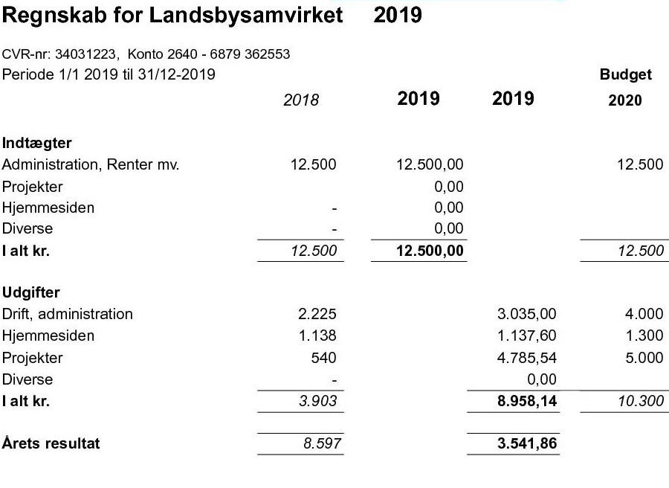
Årsregnskab

Slide 22
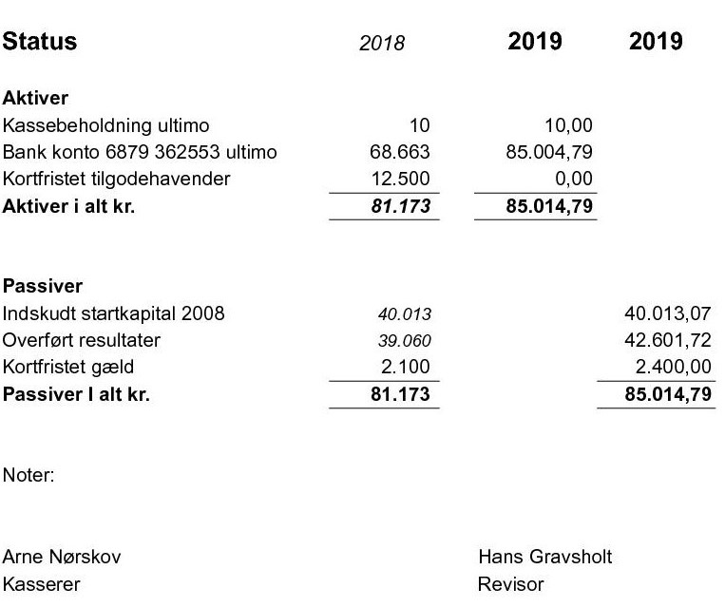
Årsregnskab

Slide 23
Valg til bestyrelsen
På valg er:
Knud Erik Elmann Jensen, Orla Jegstrup, Anna Margrethe Kristensen og Søren Blaabjerg Poulsen.
Valg af 2 suppleanter. På valg er Jeanine Marie Bonadies og Egil Jørgensen
Bestyrelsen består af 7 medlemmer og 2 suppleanter.

Slide 24
Valg af revision
Valg af revisor (På valg er Hans Gravsholt)
Valg af revisor suppleant (På valg er Leif Ifversen Olsen

Slide 25
Eventuelt
?

Slide 26
Pause og kaffe
Næste punkt:
Bæredygtighed for i Stjær – Grønne Handlingsplaner

